Slide 1
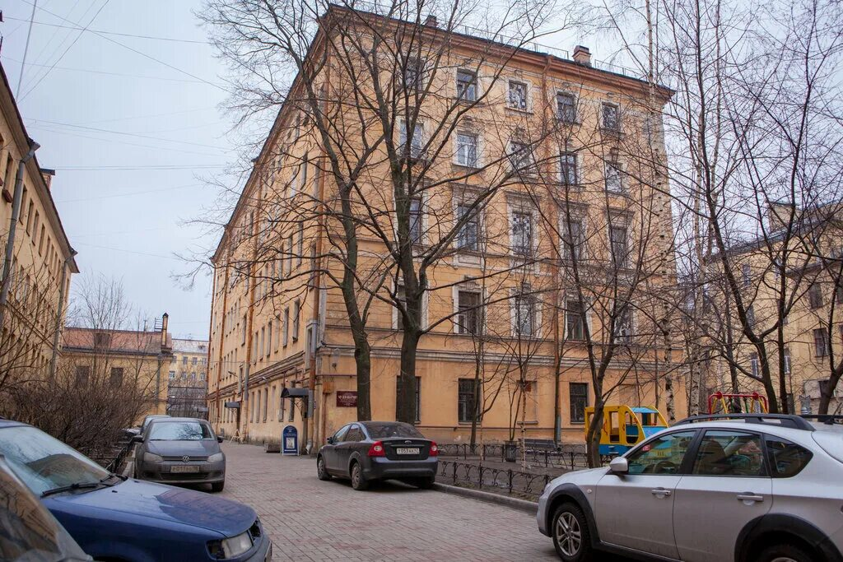
Виртуальная экскурсия «Путешествие в музей-квартиру Н.А.Римского-Корсакова», г. Санкт-Петербург

Slide 2
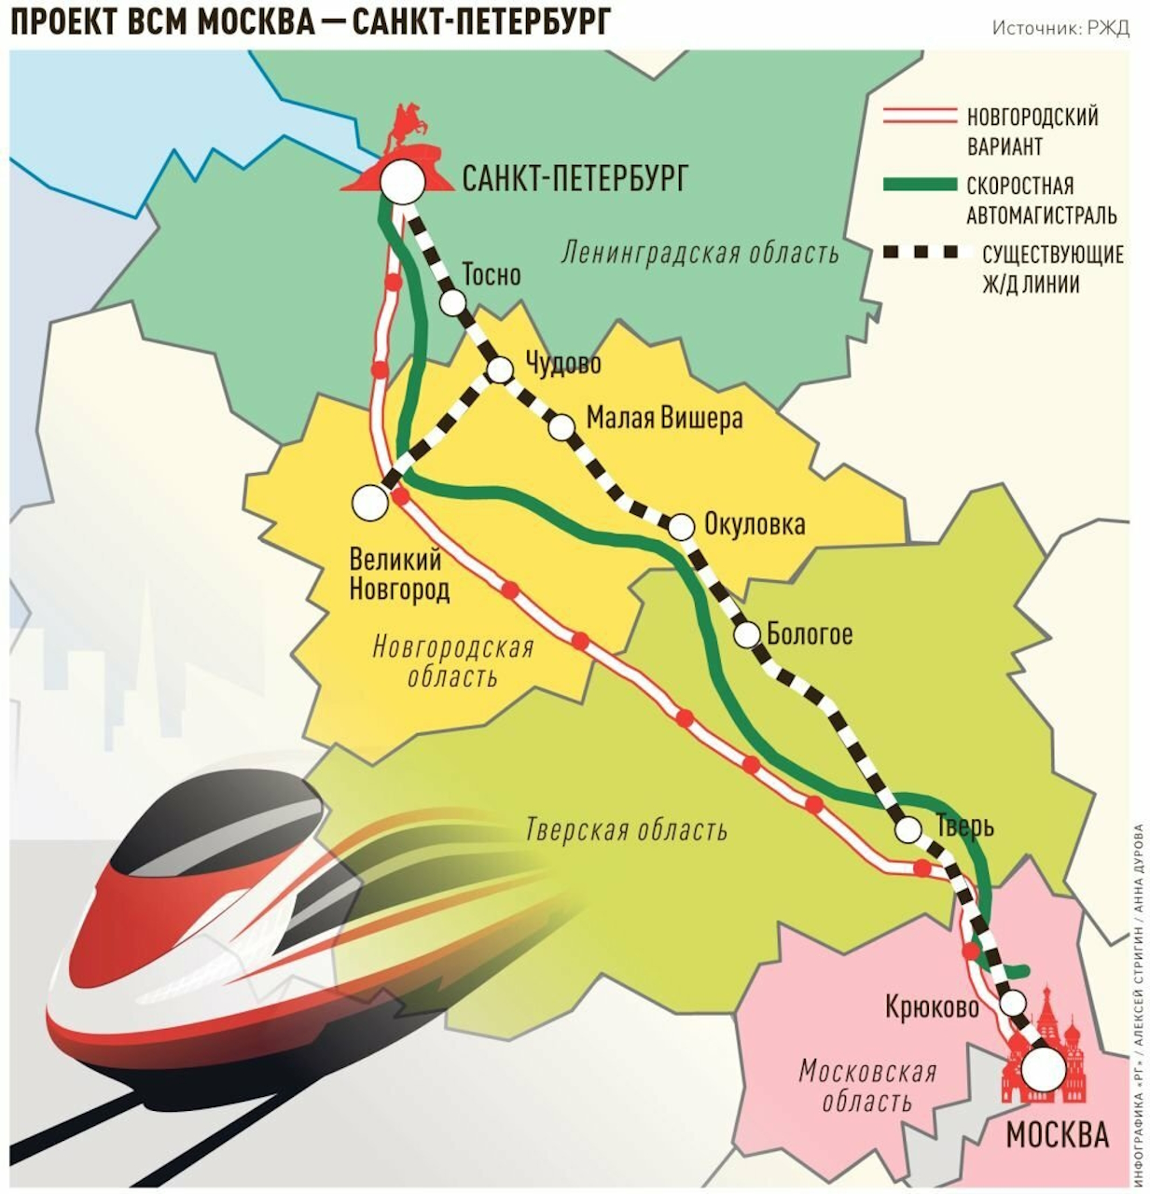

НАШ МАРШРУТ

Slide 3
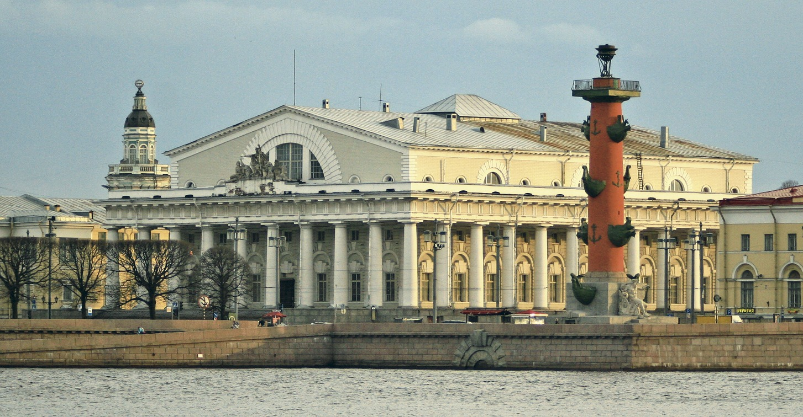
Санкт-Петербург
Основан 27 мая 1703 года Основатель Петри I 1712 – столица России; Город пережил 3 революции, 2 войны и блокаду 1945 г. – городу присвоено звание города – героя; Площадь: 605, 8 кв.км Население 4. 624 тыс. чел. В городе сохранено уникальное культурно-историческое наследие, более 80% памятников XVIII-XIX веков - подлинники

Slide 4
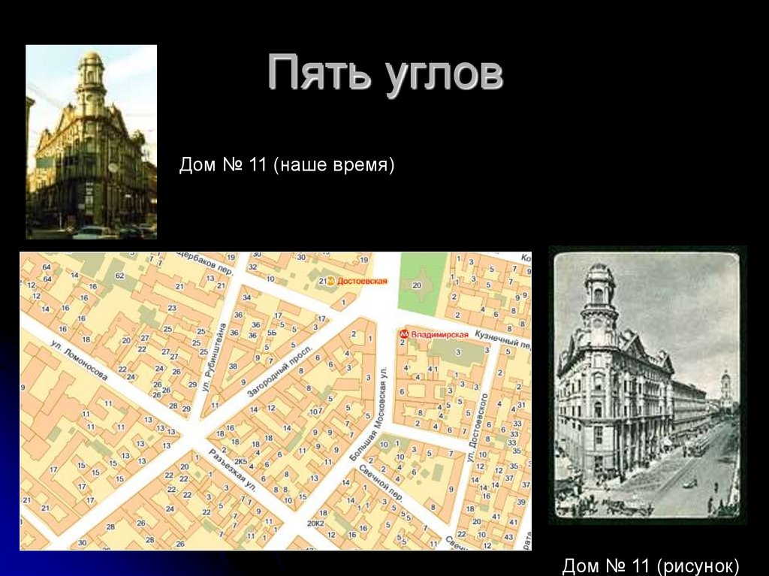
Место нашего маршрута находится здесь:

Slide 5
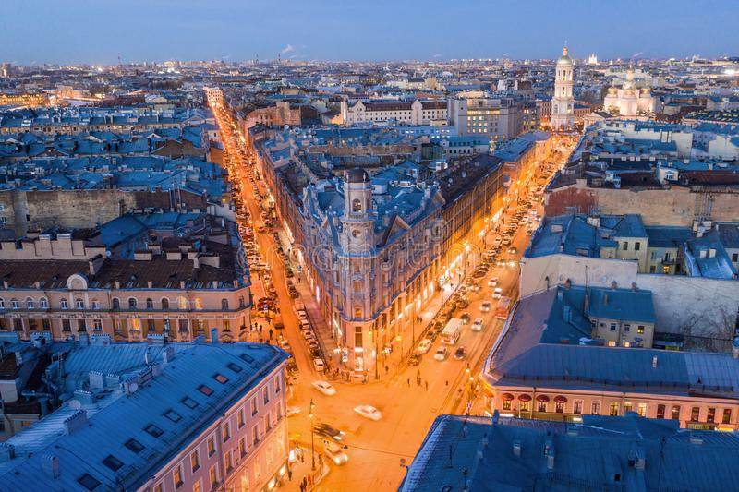
Основано ок. 1760 г. В этой части города находятся доходные дома А.Л.Лешневского В. П.Капниста; коммерческое училище. 5 углов нашло отражение в литературных произведениях Ф.Достоевского, Б. Пастернака

Slide 6


Slide 7
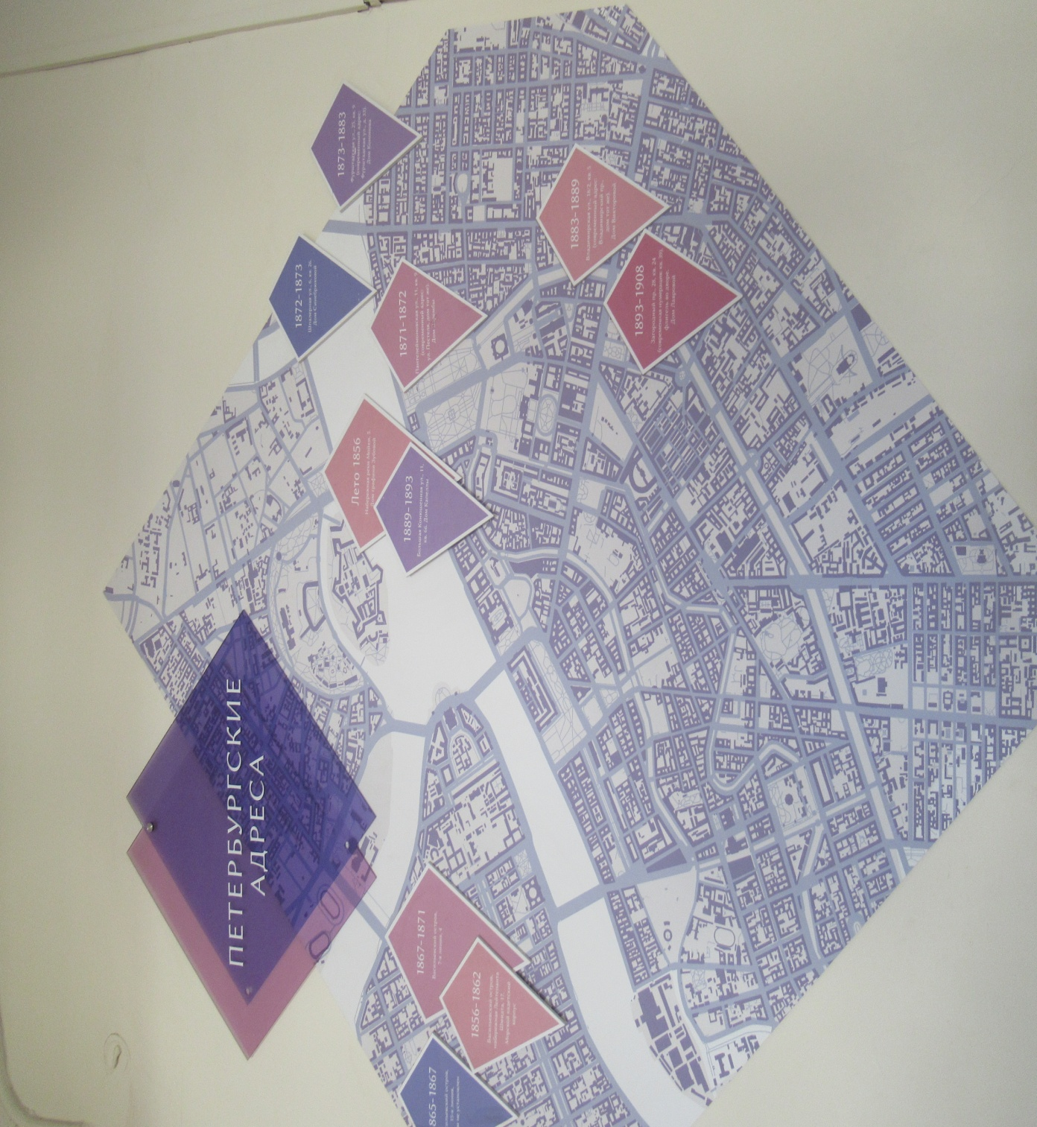
Карта перемещений по городу Н.А.Римского-Корсакова

Slide 8
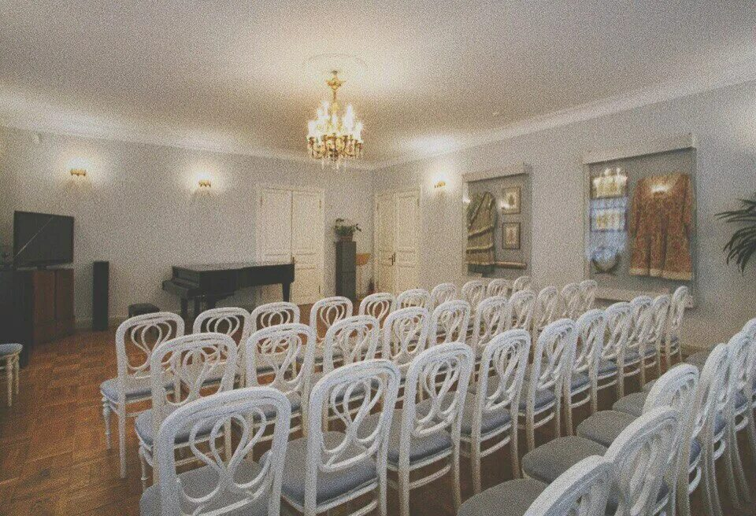
Кухня / концертный зал

Slide 9
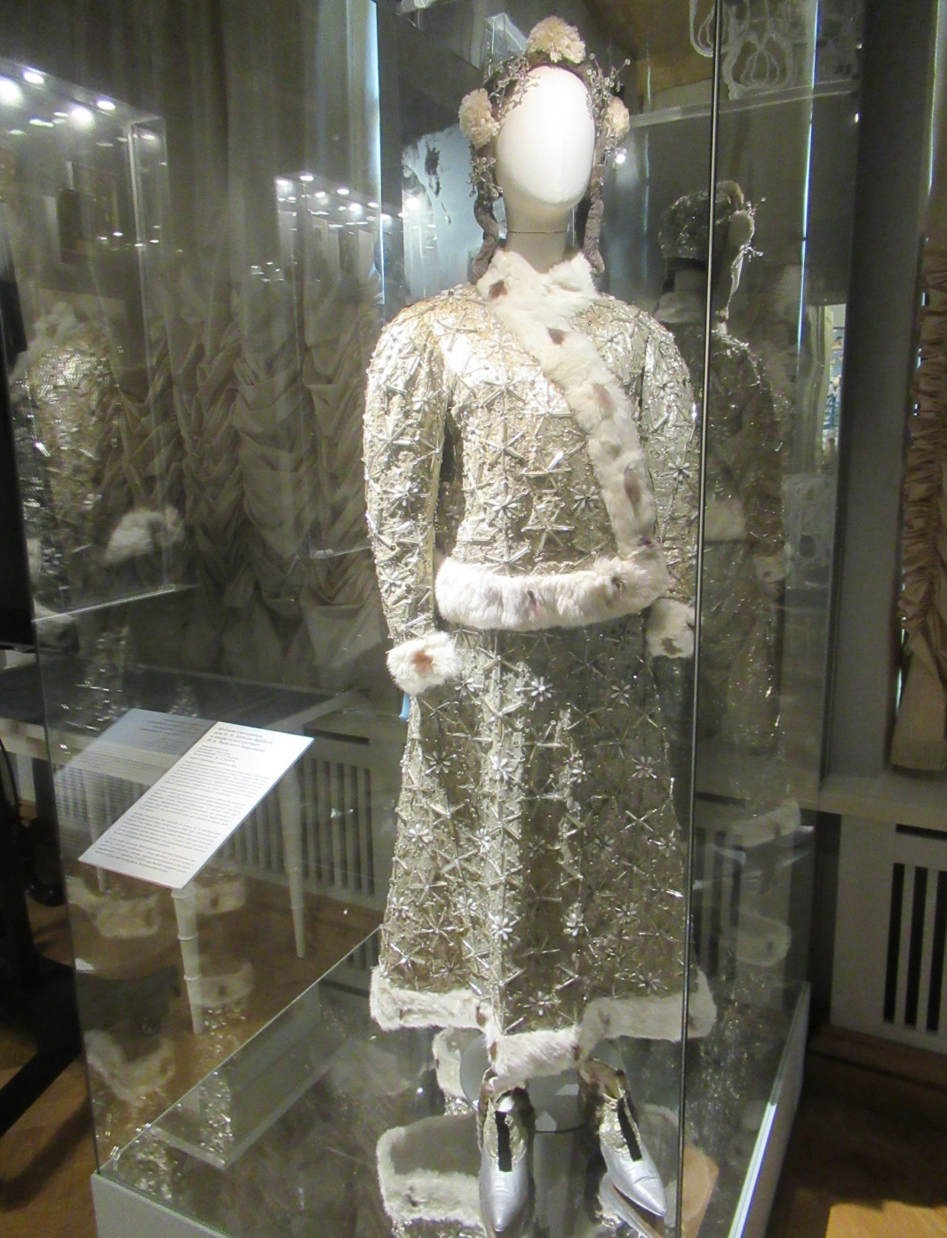
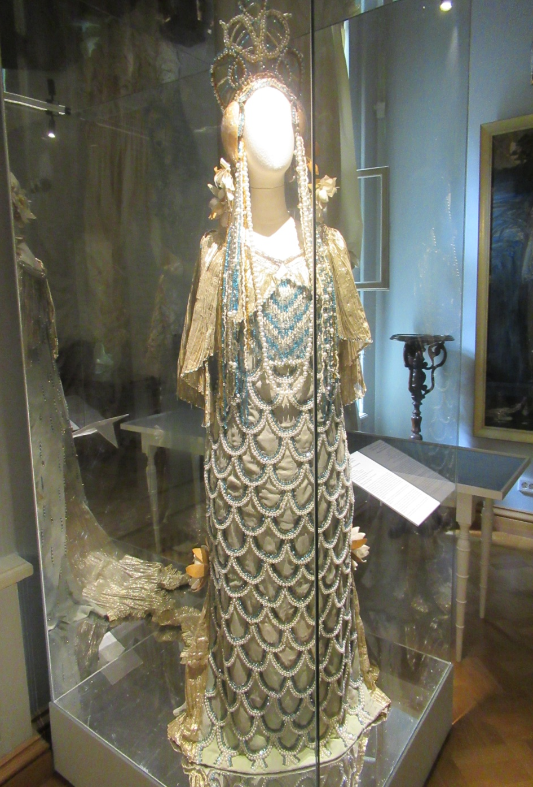
Подлинные костюмы Снегурочки и Волховы

Slide 10
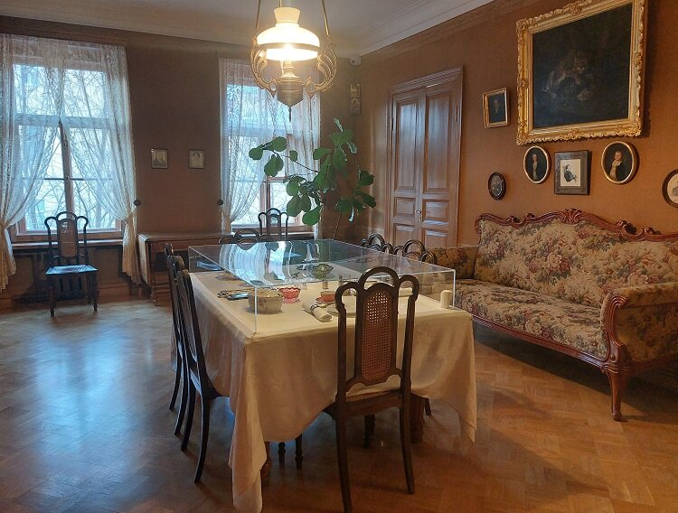
Столовая
Один день из жизни композитора

Slide 11
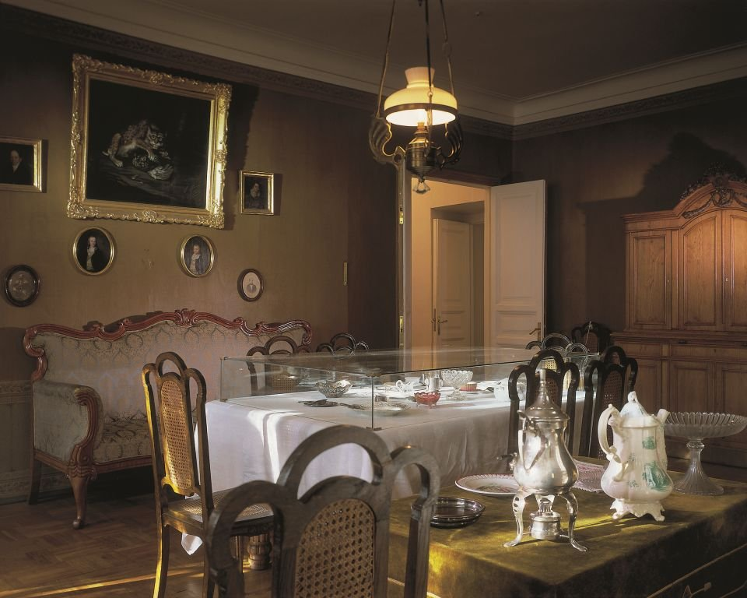
Семья Н.А.Римского- Корсакова: Сам композитор Его жена и дети: 2 сына и 2 дочери
Бульотка

Slide 12
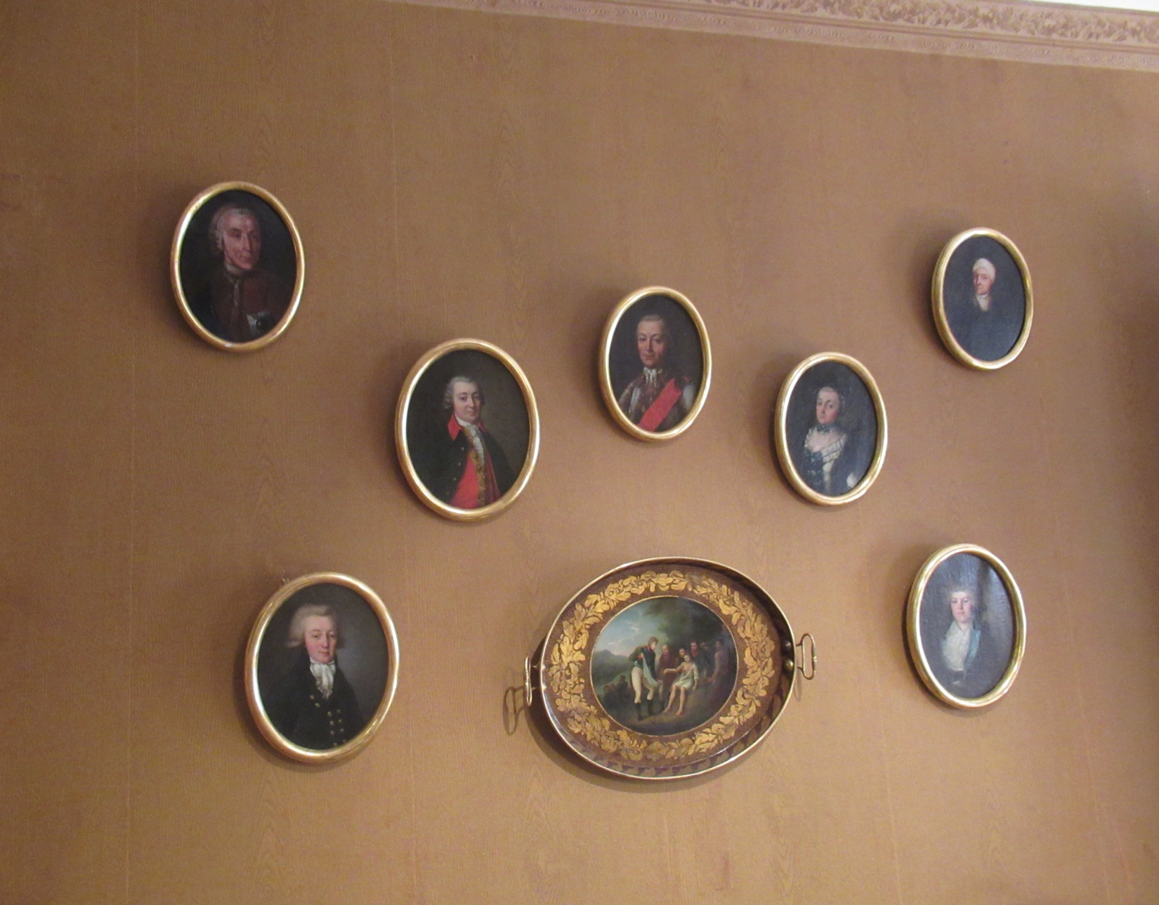
Предки Н.А.Римского- Корсакова

Slide 13
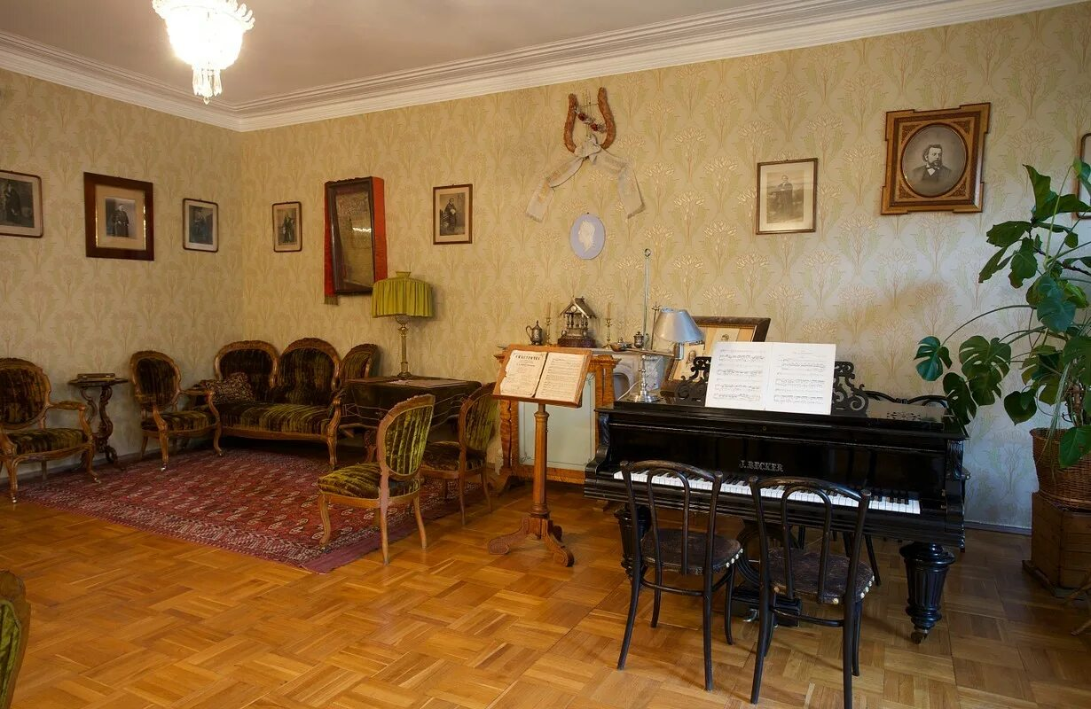
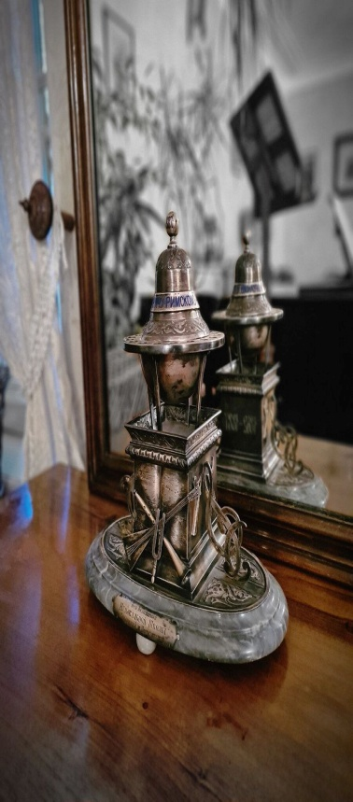
Гостиная
Рояль Bekker Лента с лирой Золотой адрес Часы Чернильница

Slide 14
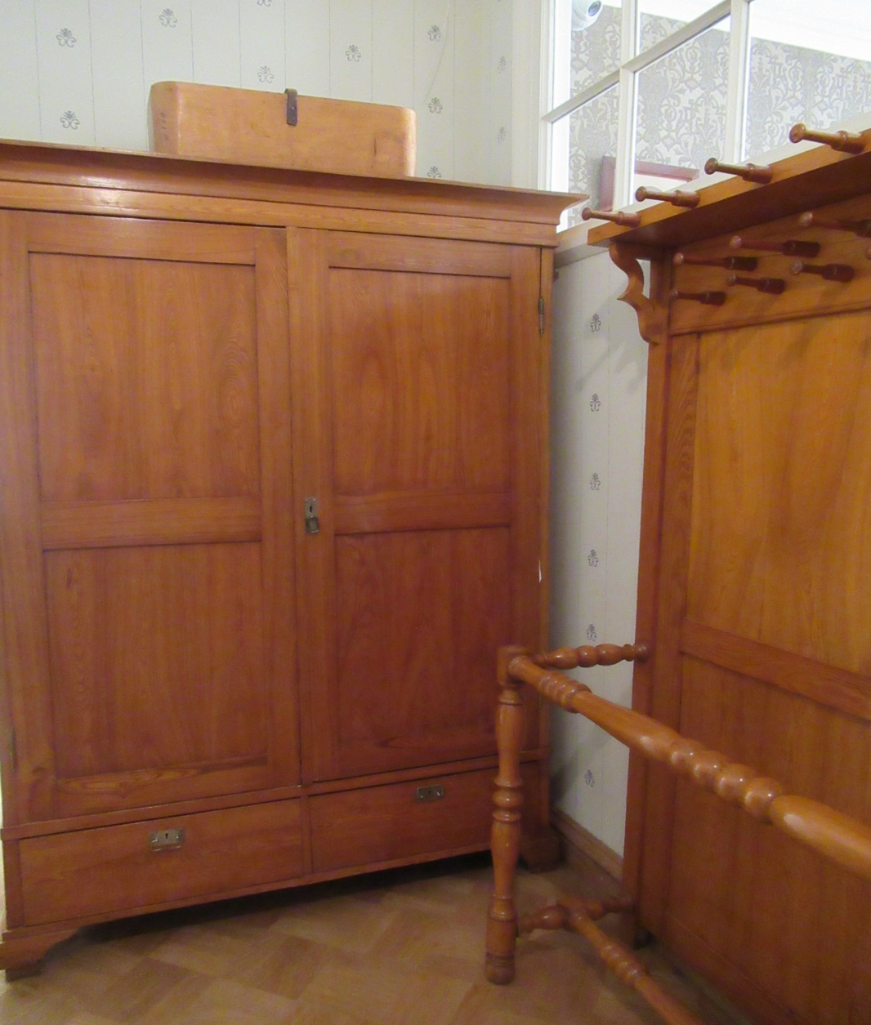
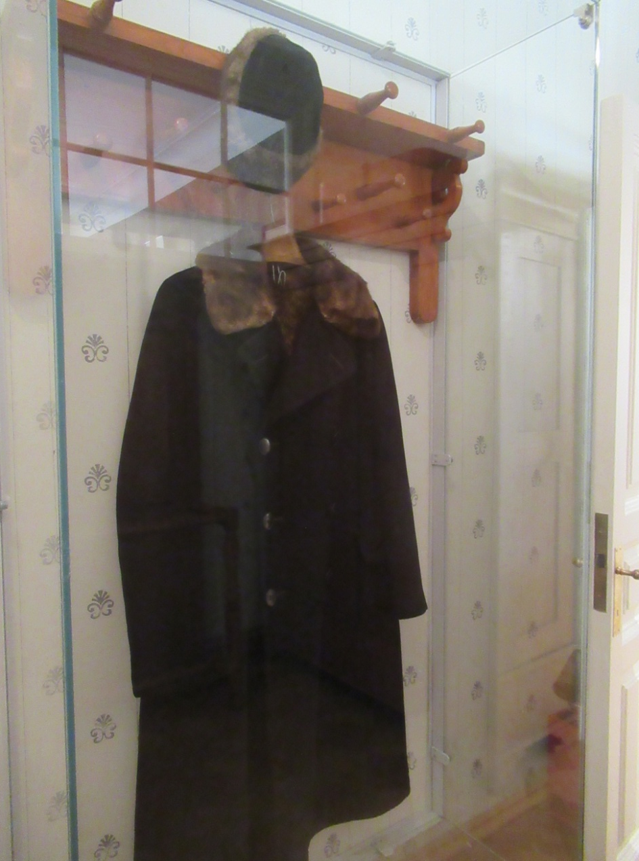
Передняя
Шуба Н.А.Римского-Корсакова
Большая вешалка

Slide 15
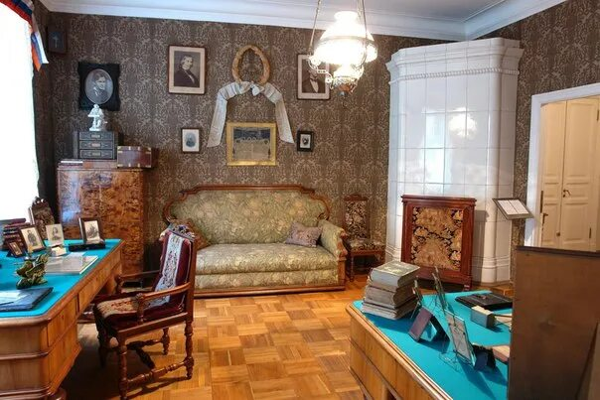
Кабинет

Slide 16
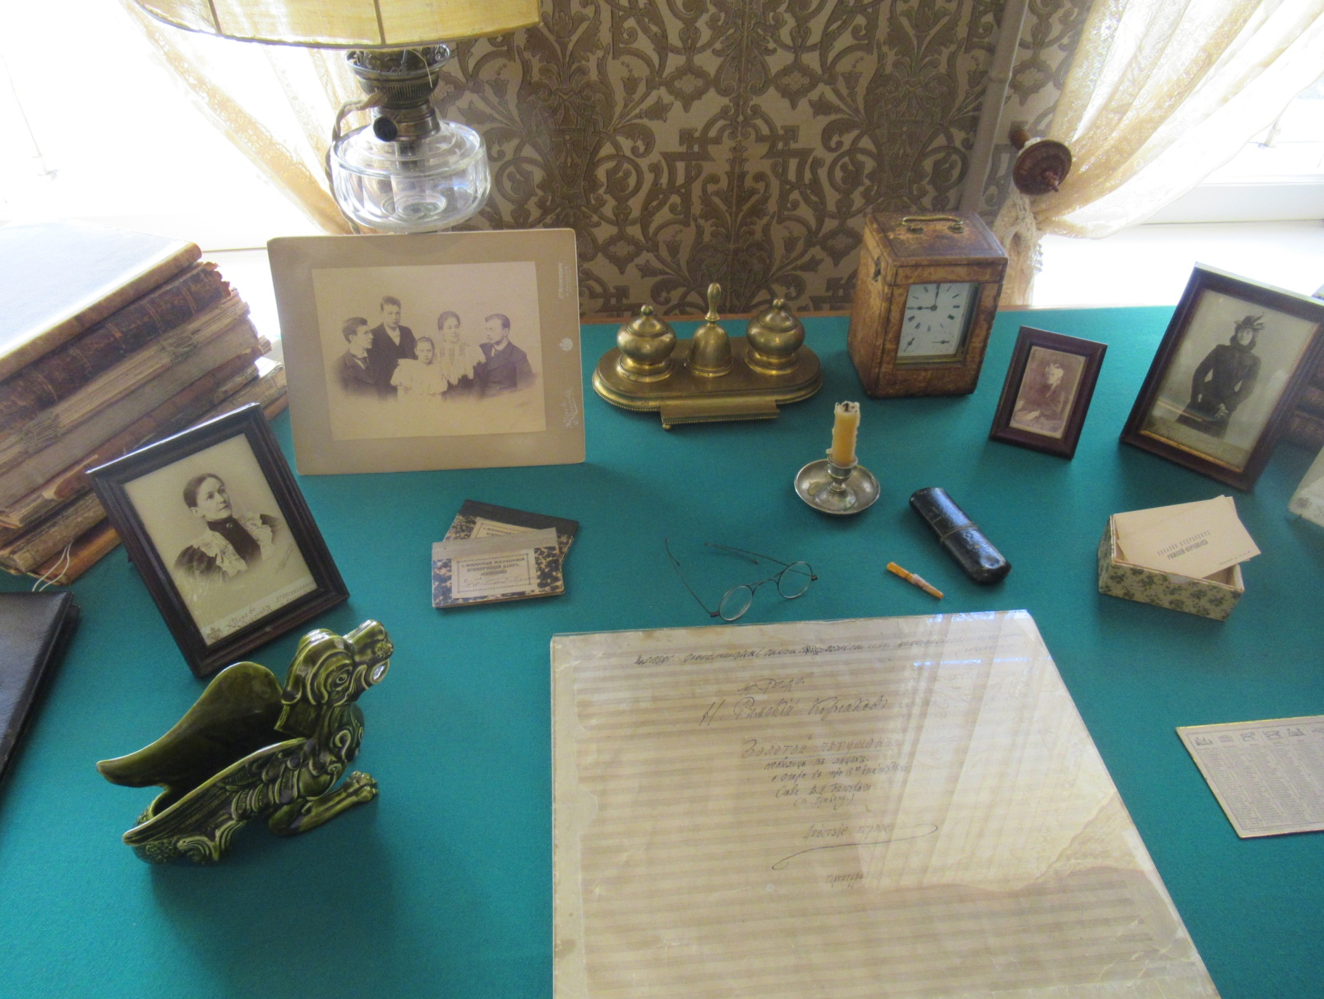
Дорожные часы Пепельница Очки Партитура оперы «Золотой петушок» под стеклом Фото

Slide 17
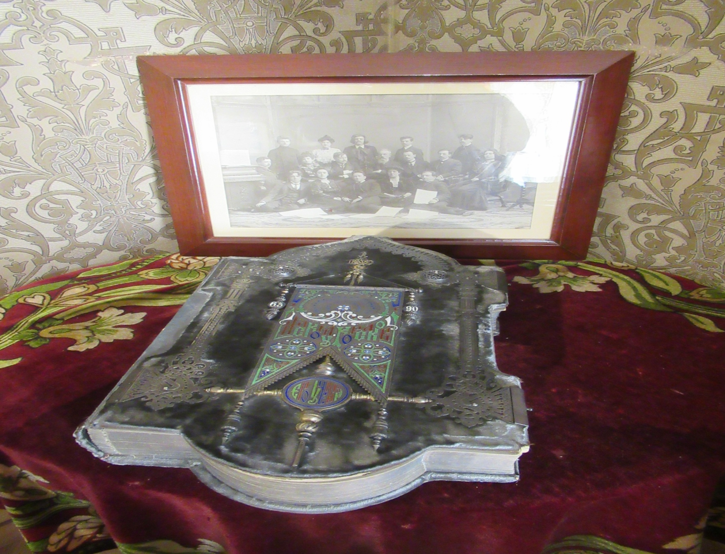
Фотоальбом

Slide 18
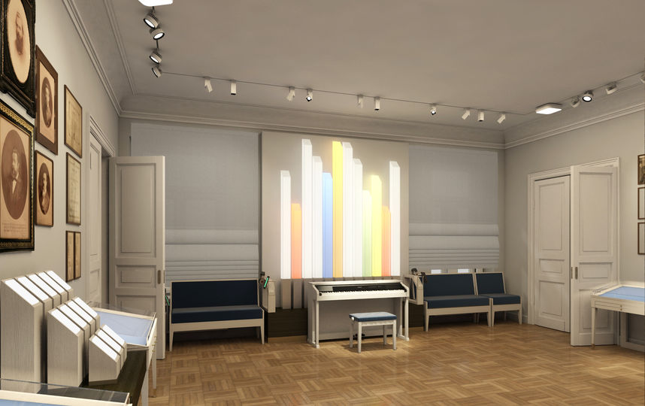
Интерактивный зал
Цветной слух, как феномен синестезии Световой орган

Slide 19
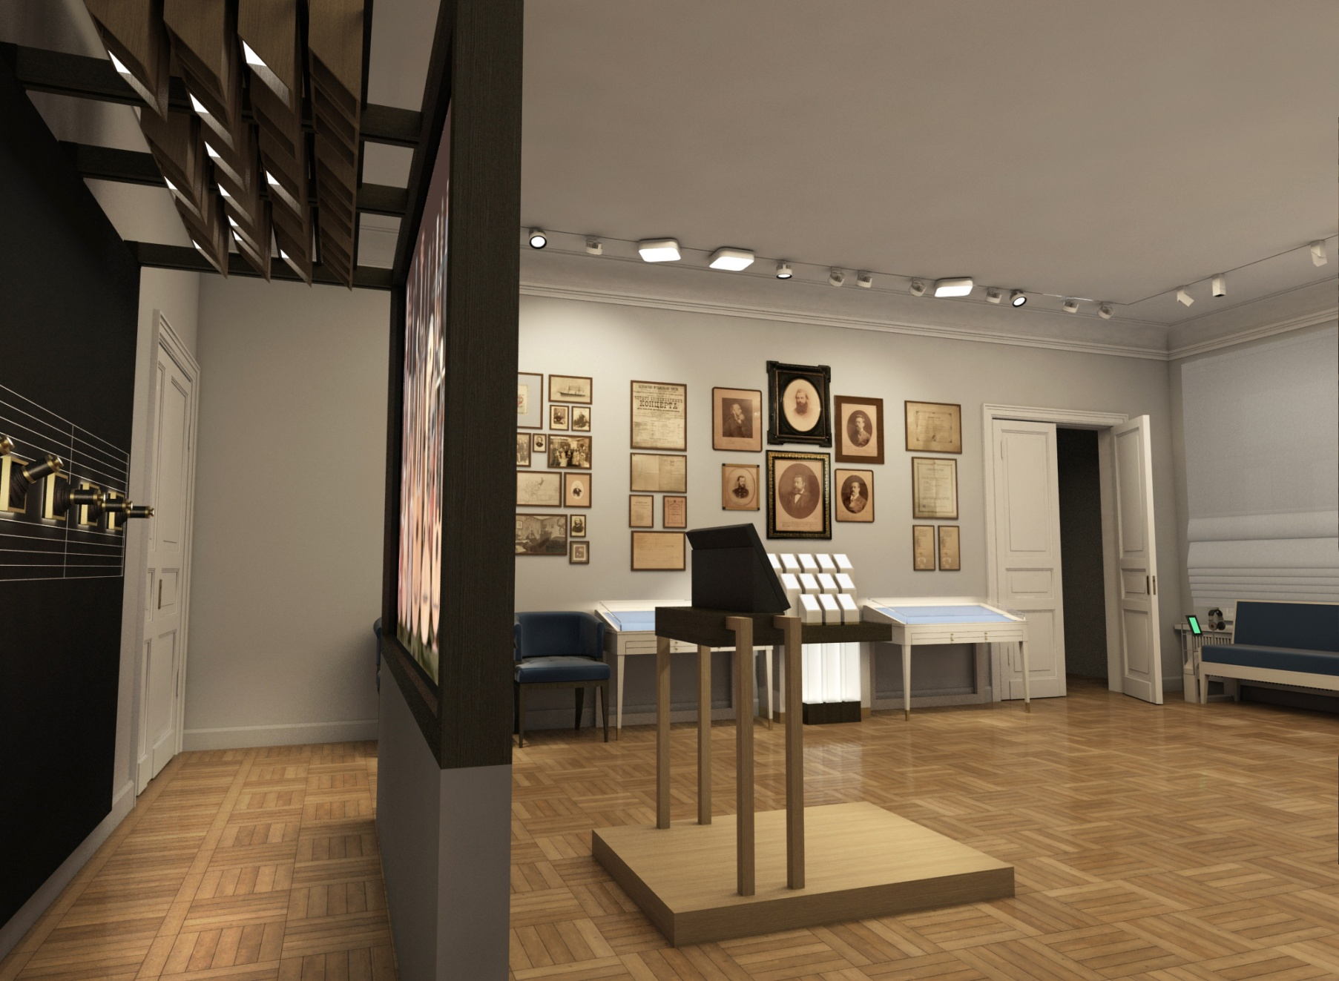
Цветной слух, как феномен синестезии

Slide 20
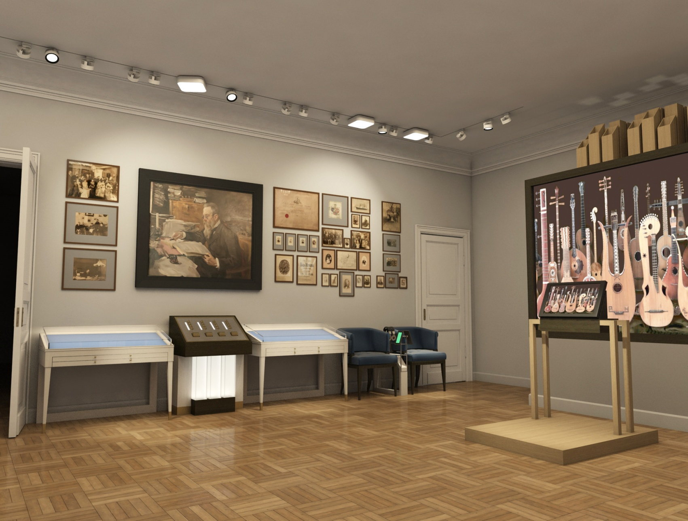
Основы аранжировки

Slide 21
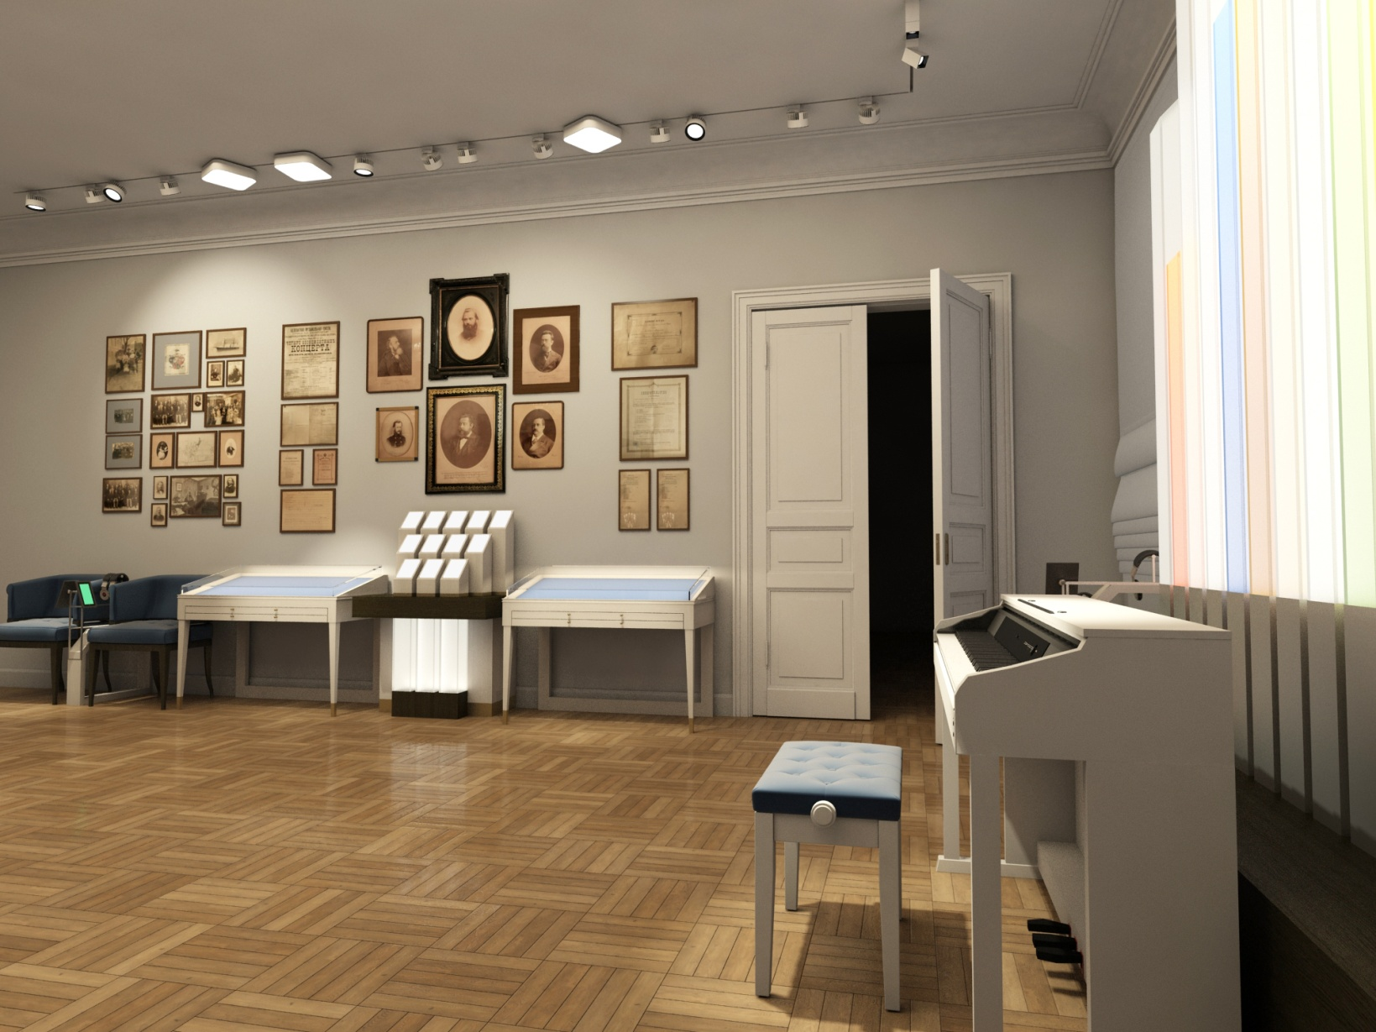
Основы оркестровки

Slide 22
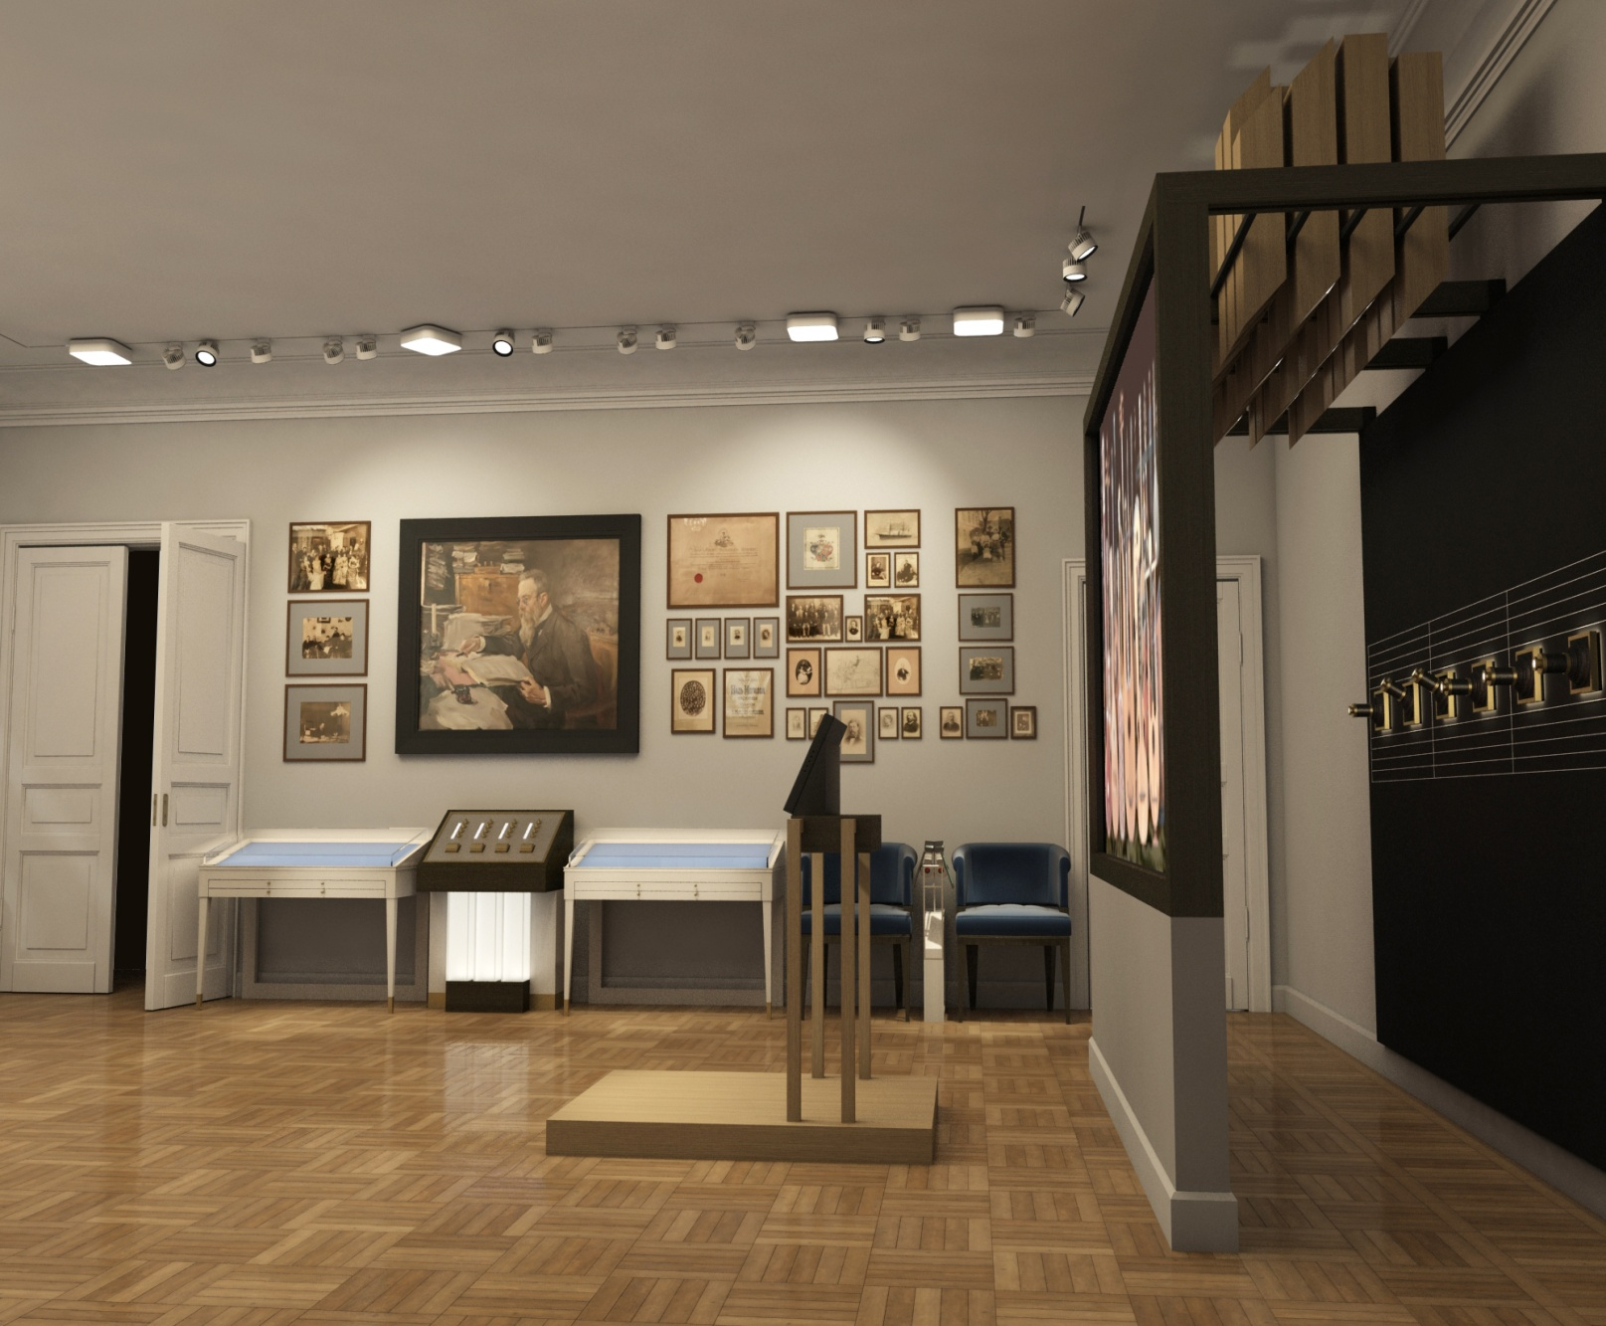
Основы дирижирования

Slide 23
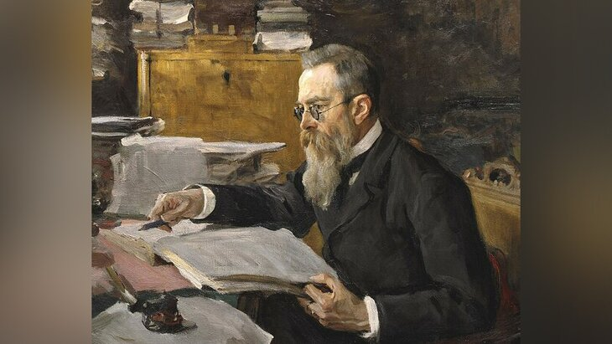
В.А.Серов портрет Н.А.Римского-Корсакова, 1898 г.

